Slide 1




STRATEGIE TERRITORIALE EMPLOI FORMATION
JUILLET 2024

Slide 2


La méthode: une étude appuyée par des retours terrains
Emplois
Marché du travail
BMO
Un portrait territorial
Echanges sur le portrait complété par les retours terrains des acteurs de l’emploi et de l’insertion
Choix des secteurs et des métiers en concertation

Slide 3
PORTRAIT DE L’EMPLOI
LOIRE SUD

Slide 4


Chiffres clés de la Loire (1/2)
En 2022, la Loire compte 299 000 actifs en emploi.
+4% en six ans.
En 2023, la Loire compte 199 000 salariés privés.
+5% en cinq ans entre 2018 et 2023
Une dynamique de création d‘emplois positive mais inférieure à celle du niveau régionale.
Signaux négatifs:
Une baisse d’emploi de 1% sur la dernière année.
Sources: INSEE, Recensements de la population 2015 et 2021; URSSAF données 2018, 2022 et 2023.

Slide 5





Chiffres clés de la Loire (2/2)
58 300 DEFM au 31 mars 2024
+1,4% sur un an
38 900 offres d’emplois enregistrées un an
+6,4% sur un an
20650 recrutements sont prévus en 2024 dont 15700 non saisonniers.
-19% en un an
61% de ces recrutements seraient difficiles à pourvoir (-2 points en un an)
Sources: France Travail, Observatoire régional Auvergne-Rhône-Alpes et Enquête BMO 2024

Slide 6
Emplois privés de la Loire
Chiffres 2023 et évolution 2022-2023
Sources: URSSAF données 2022 et 2023.

Slide 7
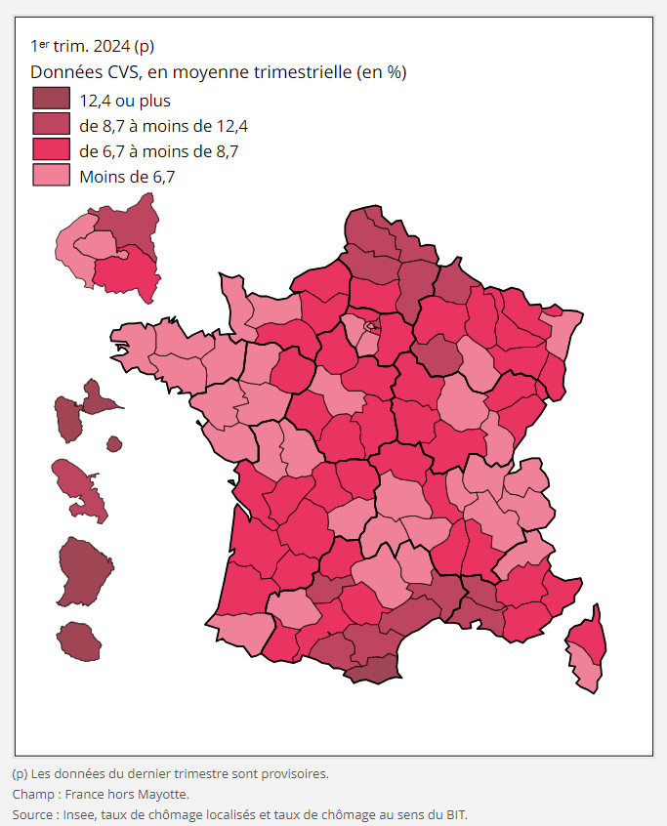
Loire Sud au sein de la Loire
Taux de chômage
Loire 7,6% au 1T 2024 (7% au 1T 2023)
Auvergne-Rhône-Alpes 6,4% (6%)
France 7,5% (7,1%)
Des disparités territoriales
Roannais 7% (6,3%)
Plaine du Forez 5,2% (4,8%)
Saint-Etienne 8,1% (7,6%)

Slide 8
Emplois privés au sein de la Loire
Les besoins en recrutement
20 650 projets de recrutement dont 61% difficiles à réaliser
11 500 en Loire Sud dont 58% difficiles à réaliser
5 340 en Loire Centre dont 65% difficiles à réaliser
3 810 en Loire Nord dont 63% difficiles à réaliser

Slide 9
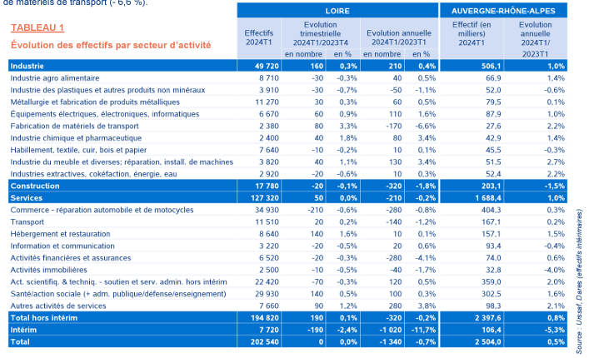
Les chiffres du 1er trimestre 2024
Source: URSSAF
La Loire dépasse les 200 000 salariés privés.
Une industrie stable.
Un léger recul dans les services.
Un recul net dans le bâtiment et surtout l’intérim.

Slide 10










Loire Sud
Les principaux secteurs recruteurs
Santé et action sociale
2 240 projets
Services aux entreprises
1 090
Agriculture
920
Hôtellerie Restauration
890
Métallurgie
860
BTP
840
Adm. Publique
Enseignement
770
Commerce
de détail
720
Transport
420
Agro-alimentaire
390

Slide 11
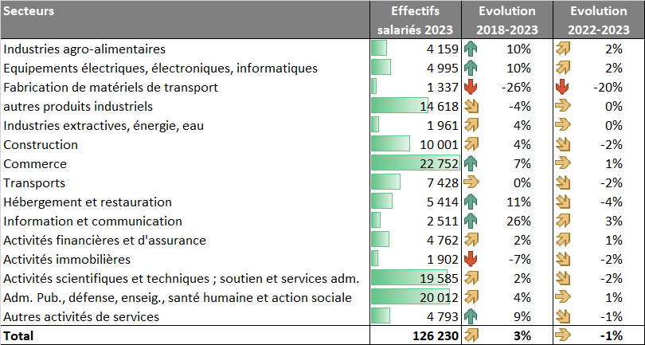
Loire Sud
Les secteurs employeurs
Sources: URSSAF données 2018, 2022 et 2023.
Source: France Travail, Enquête BMO 2024

Slide 12
Les secteurs spécifiques à Loire Sud
Sources: URSSAF données 2023

Slide 13
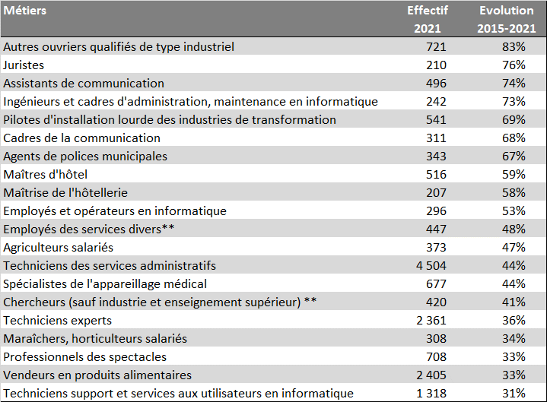
Loire
Les métiers porteurs
Les métiers les plus porteurs sont établis seulement pour la Loire faute de données plus précises à l’échelle de Loire Sud.
Sources: INSEE, Recensements de la population 2015 et 2021

Slide 14
Les métiers qui recrutent en 2023
Loire Sud - Top 20
Source: France Travail, Enquête BMO 2024

Slide 15
Loire Sud –
Des difficultés de recrutement
Source: France Travail, Enquête BMO 2024

Slide 16
Loire Sud - Déséquilibre offre /demande d’emploi
Pénurie de main d’oeuvre
Concurrence forte pour un poste
Points de vigilance:
Les conditions d’inscription à France Travail comme pour les assistantes maternelles
La capacité à exercer le métier (problème de santé)
La volonté d’exercer ce métier (inscription selon le dernier emploi)
Source: France Travail, Données 2022 et 2023
OQ= Ouvrier qualifié; ONQ= Ouvrier Non Qualifié; TAM= Technicien et Agent de Maîtrise

Slide 17

Les métiers 2022

Slide 18
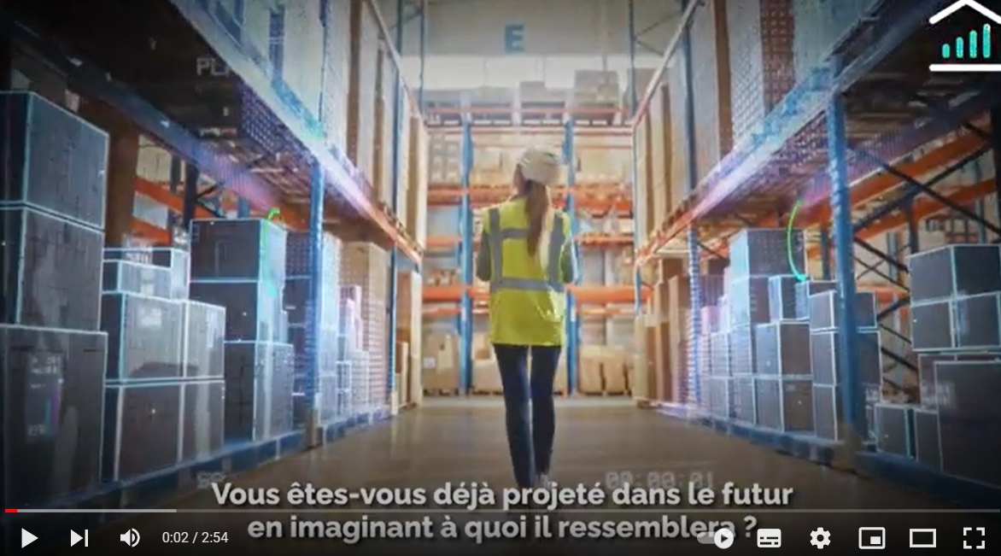
Métiers 2030

Slide 19

Loire Sud - La synthèse (1/2)
Les métiers (salariés) ci-contre présentent de nombreuses caractéristiques (12 au total) parmi les suivantes:
  Un volume minimal d’emploi et/ou de recrutements sur le territoire
  Une dynamique de création d’emploi ou des intentions de recrutement en hausse
  Des départs en retraite nombreux à venir
  Des difficultés pour les recruteurs à pourvoir les emplois
  Un déséquilibre offre d’emploi / demande d’emploi
  Des contrats de travail en CDI et à en temps plein

Slide 20
Loire Sud - La synthèse (2/2)

